Slide 1
台科大四系聯合宿營 名字太常我不想打…
宿營活動組-卡通宇宙
企管系總副召：林嘉星、陳弘育
不分系總副召：施博允、鄭凱昕

Slide 2
大綱
後勤
在幹嘛
時程
７個會
破冰

Slide 3
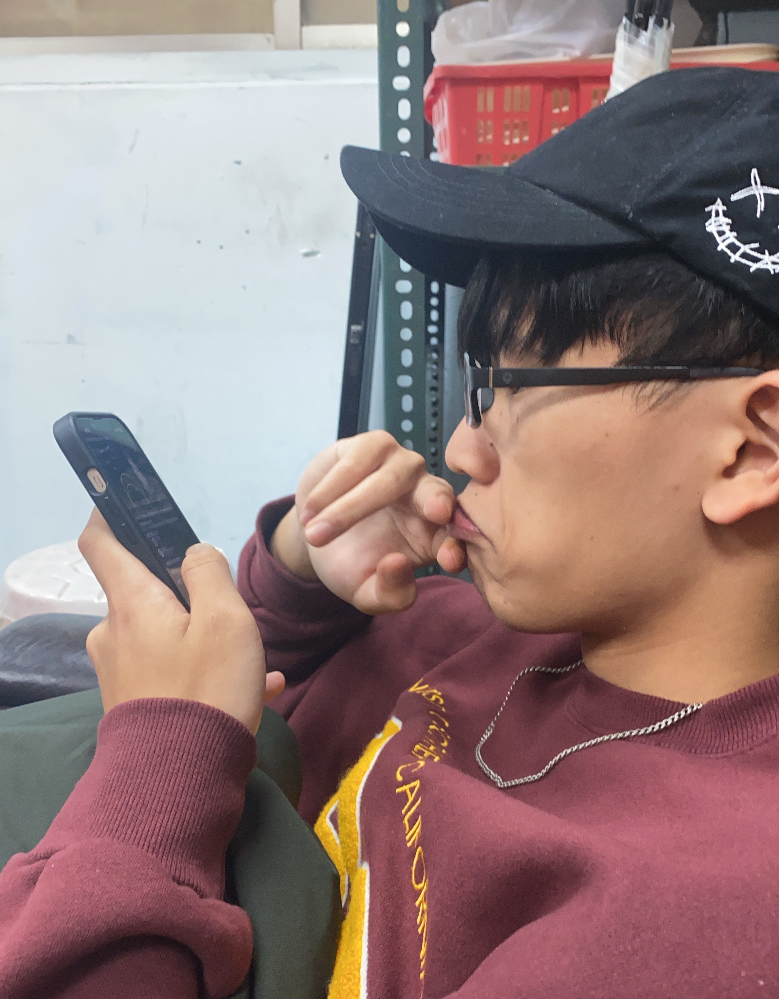
不知道要幹嘛...
不然先介紹組長好了

Slide 4
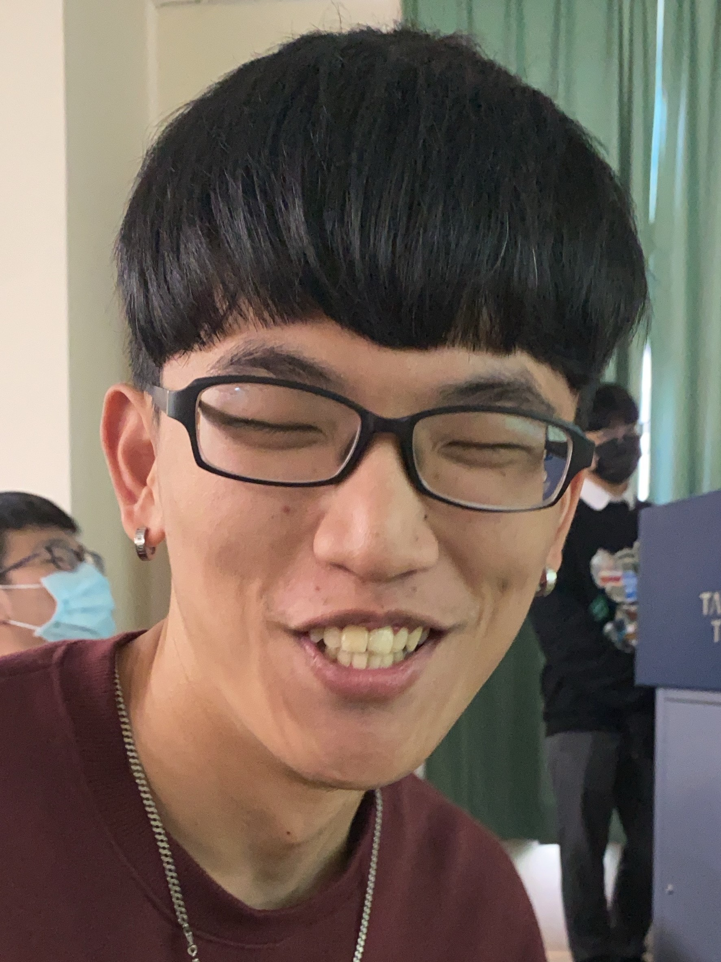
活動組在幹嘛？

Slide 5
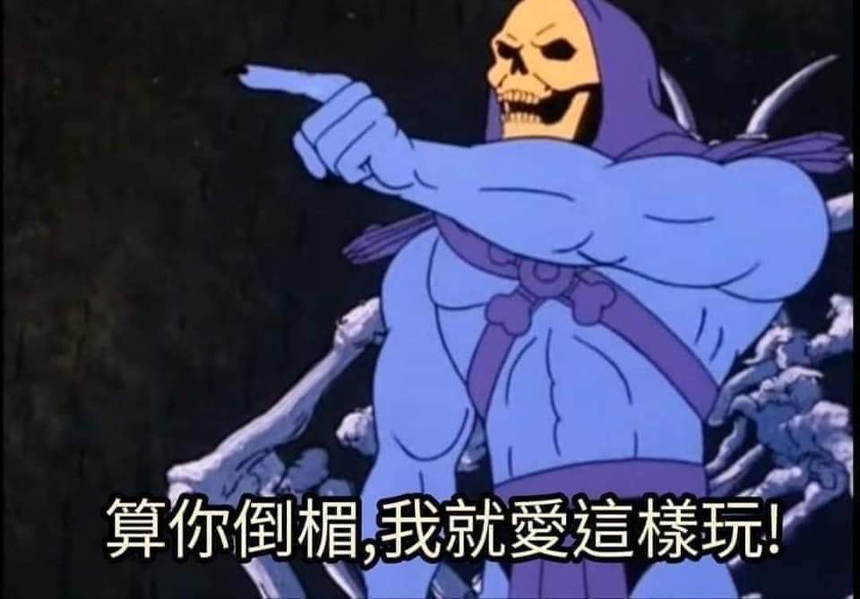
上營前
活動發想
７個活動
除了開會還是開會
編寫企劃書：流程、器材等…
上營時
活動主持
關主
演員
主持人

Slide 6
7個會

Slide 7
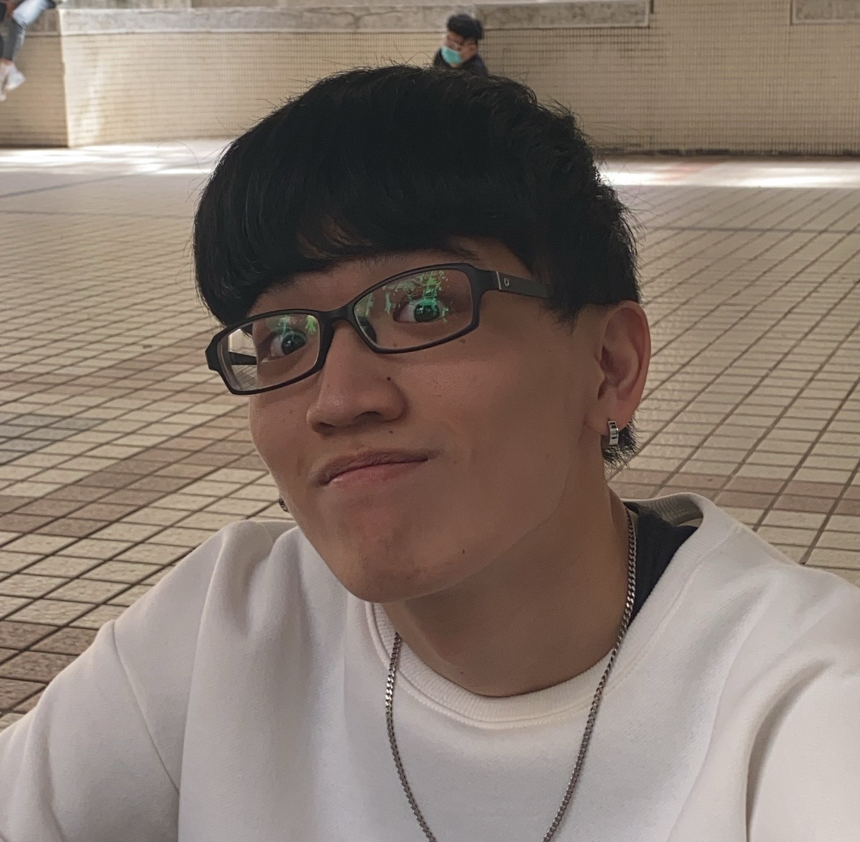
1.開閉幕
就是開幕跟閉幕，透過活動讓學員們與隊輔互相熟悉
2.大團康
全部的學員及隊輔一起玩遊戲
3.陸大地
兩組兩組陸地對抗賽
4.水大地
兩組兩組對抗賽(有水)
5.RPG
設定劇本及角色順序，分組解謎
6.營火晚會
透過演戲或跳舞等表演為學員們留下開心的回憶
7.夜教
在漆黑的夜晚以及街道透過各位的努力讓他們有個難忘以及恐怖的夜晚

Slide 8
重要時程

Slide 9
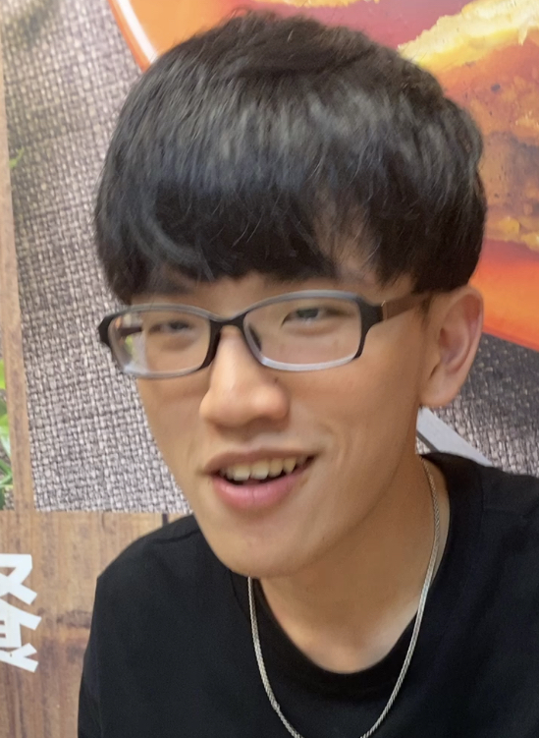
5/21
一驗
6/17-18
二驗
8月中
密集周
10/7
總驗
10/8-10
上營

Slide 10
破冰時間

